Slide 1



Universidad Tecnológica de Panamá Pronóstico de Casos de Aedes aegypti para las semanas 35 en adelante del año epidemiológico 2024
Luis EDUARDO MORALES A.
4-767-735

Slide 2

introduccion
En Panamá, los casos de dengue han mostrado una variabilidad significativa a lo largo de las semanas del año 2023 y principios del año 2024. Esta presentación ofrece un análisis de estos datos utilizando modelos de series temporales para prever tendencias y patrones.

Slide 3
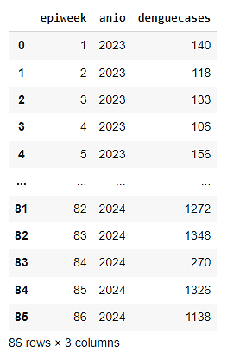



A continuación se muestra el data file según la organizacion paramericana de salud y el minsa de la propagación del dengue en Panamá

Slide 4
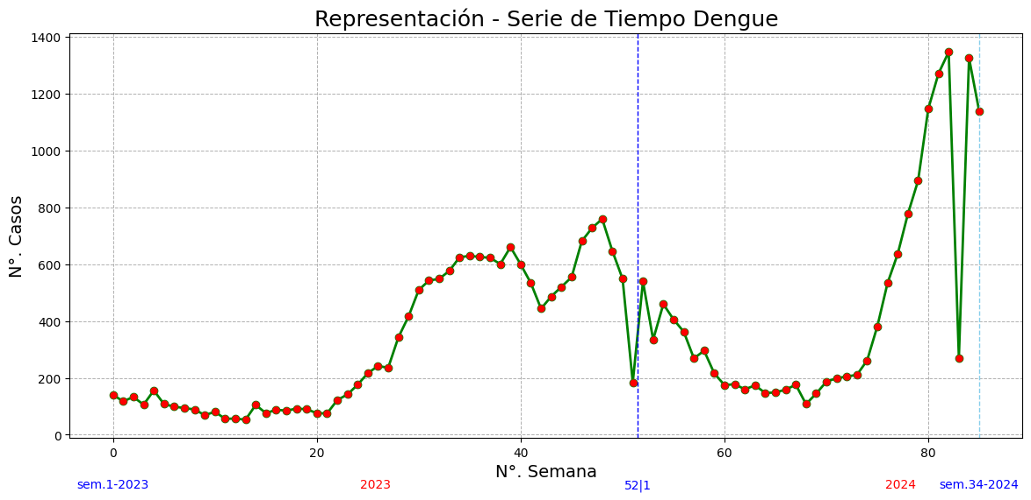

Slide 5
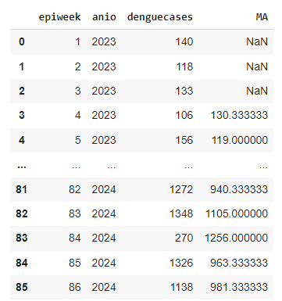
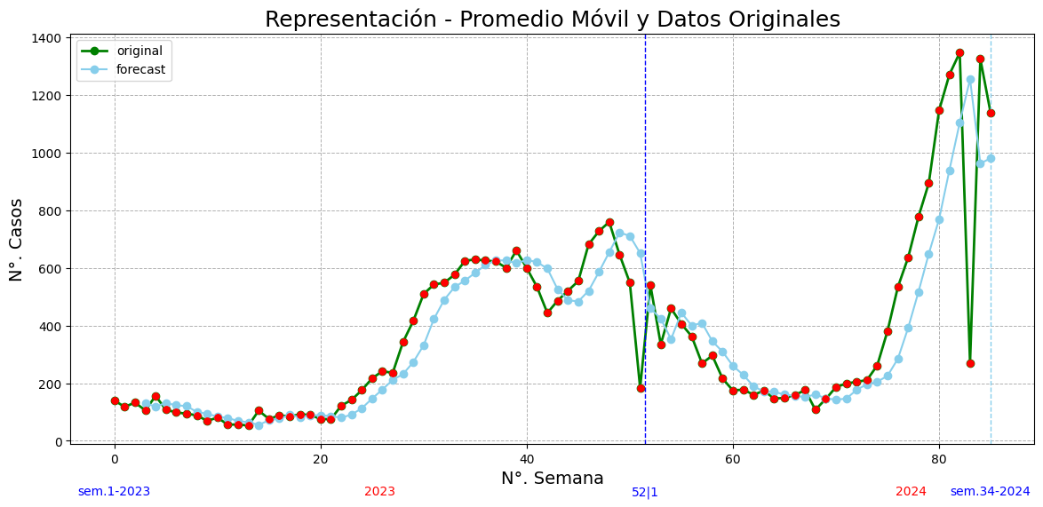
Modelo promedio móvil

Slide 6
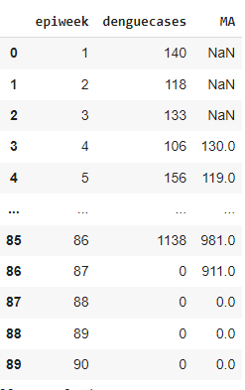
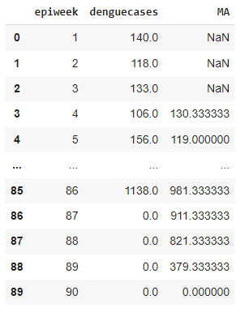
pronóstico

Slide 7
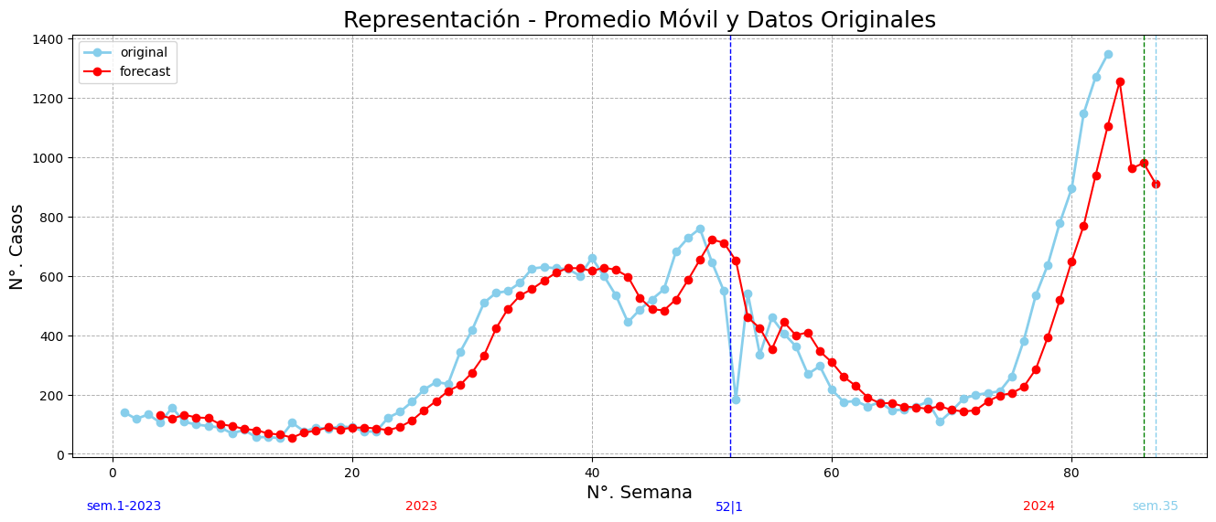
Valor correcto pronosticado según modelo

Slide 8

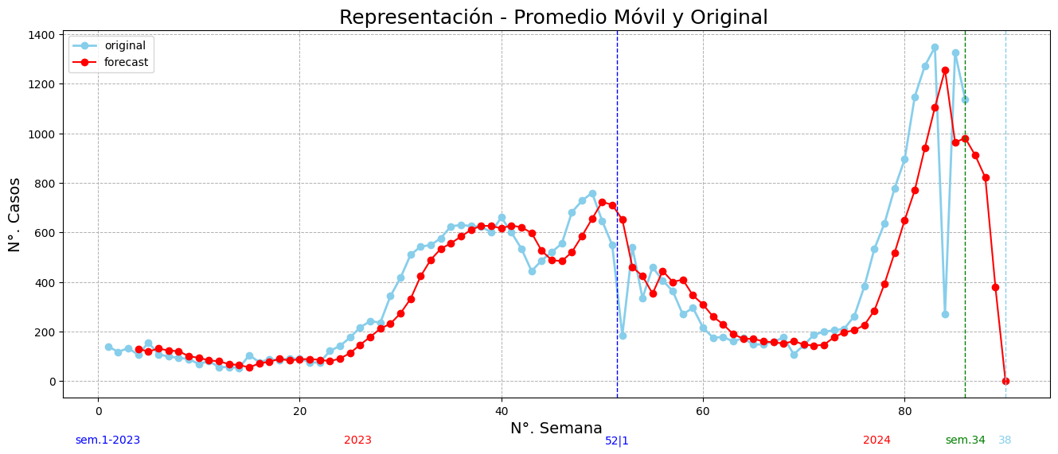
Gráfica representativa del error de pronóstico

Slide 9
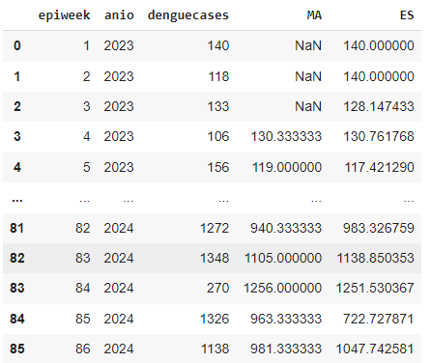
Suavización Exponencial
Muestro los valores de la Media Móvil y calculo la suavización

Slide 10
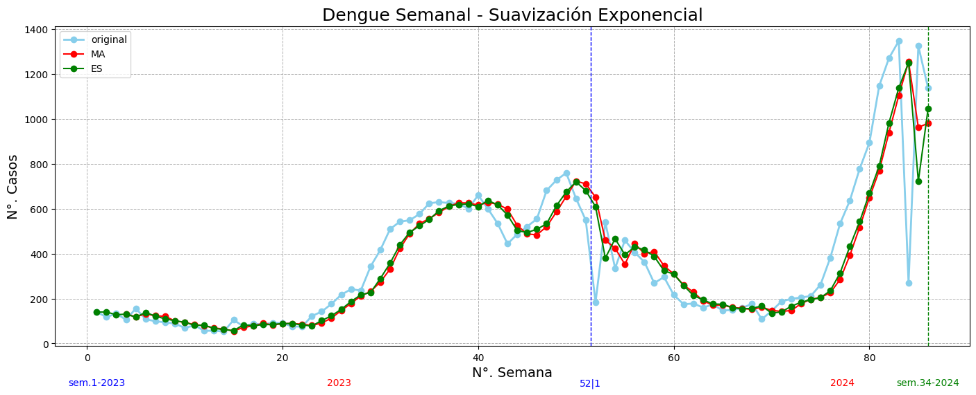

Slide 11
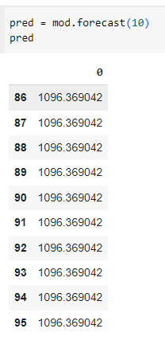
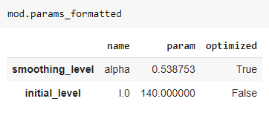
FORECAST - SUAVIZADO EXPONENCIAL

Slide 12
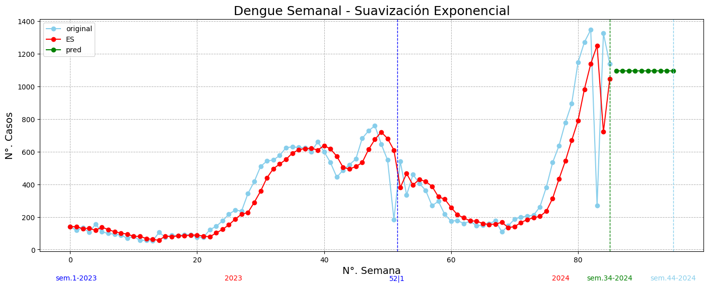

Slide 13
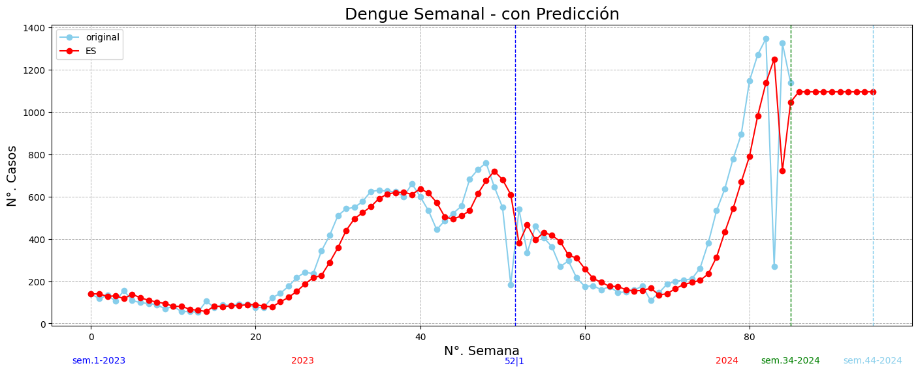
Gráfica de Suavización incluyendo la predicción

Slide 14
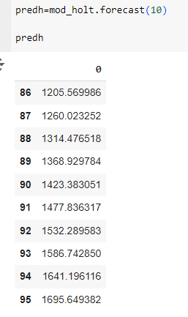
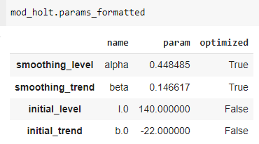
FORECAST - HOLT

Slide 15
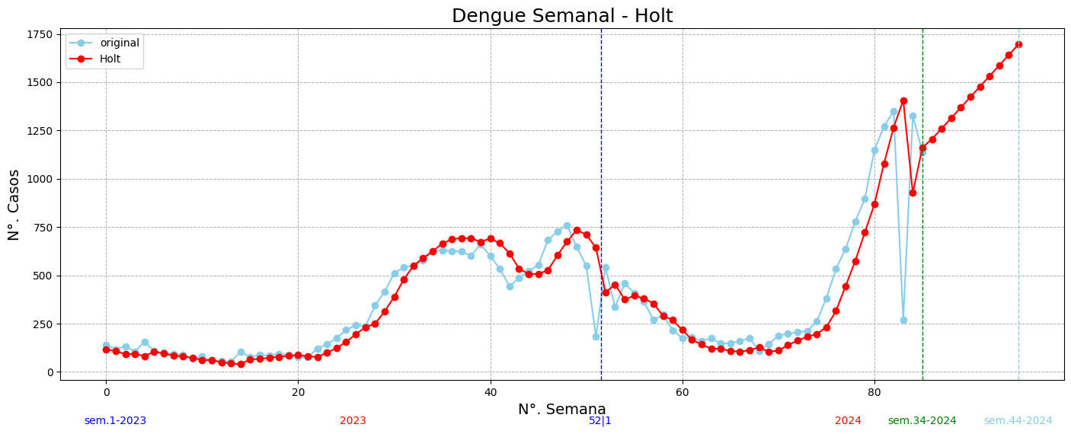
Forecast – Método de Holt

Slide 16
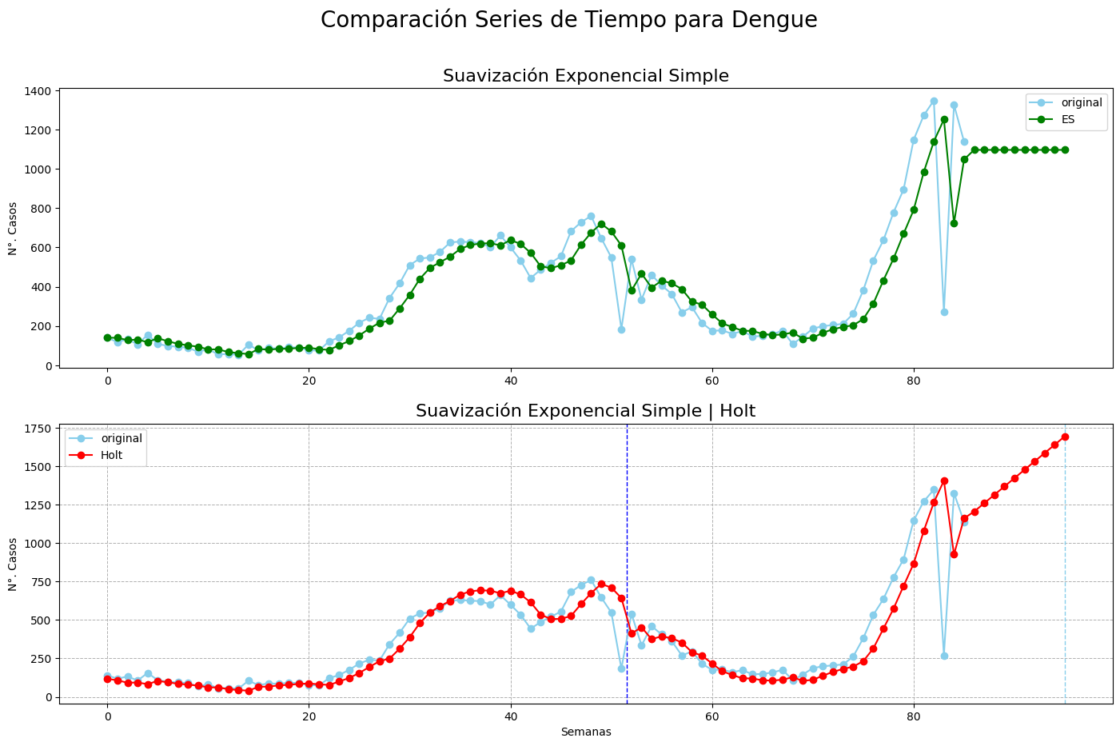

Slide 17
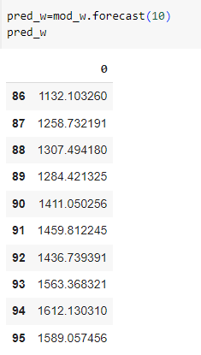
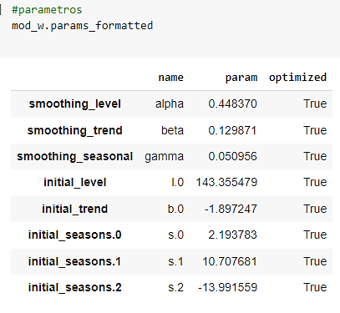
FORECAST - WINTER

Slide 18
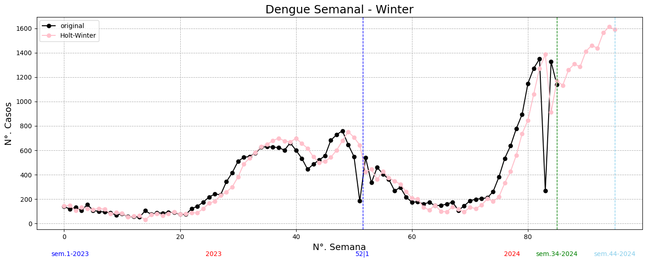
Forecast – Método de Winter

Slide 19
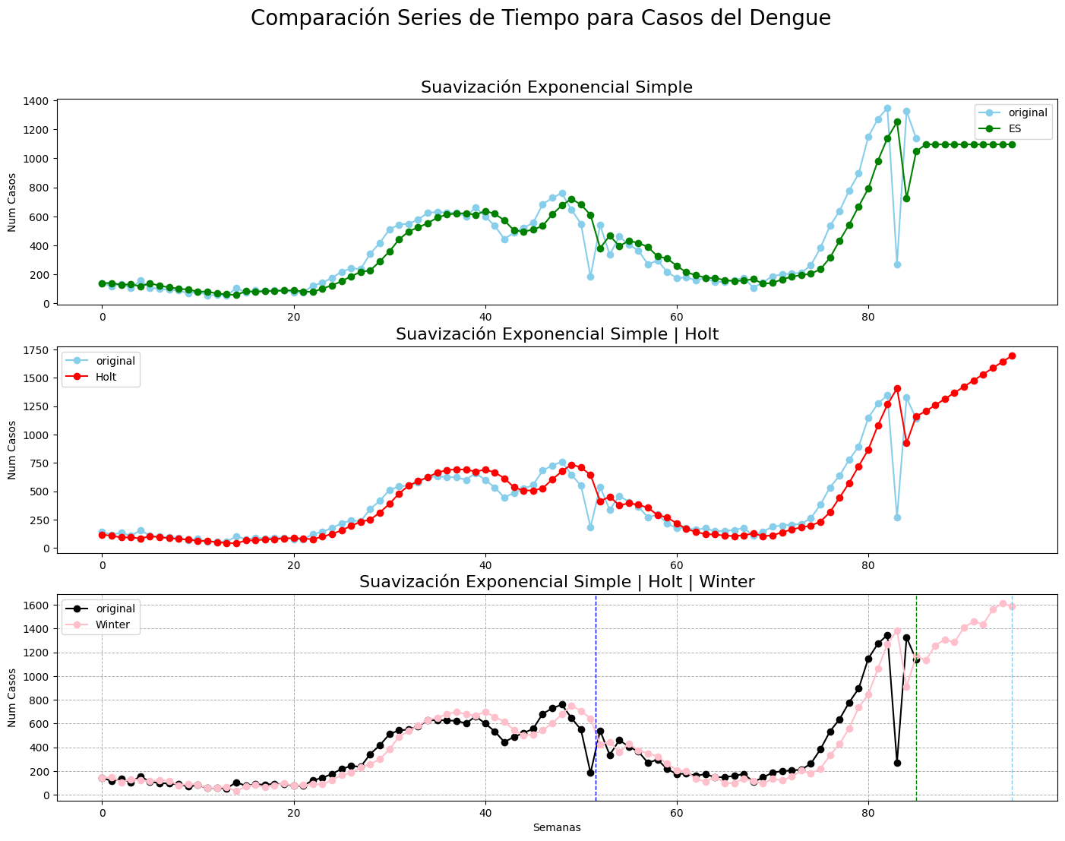

Slide 20
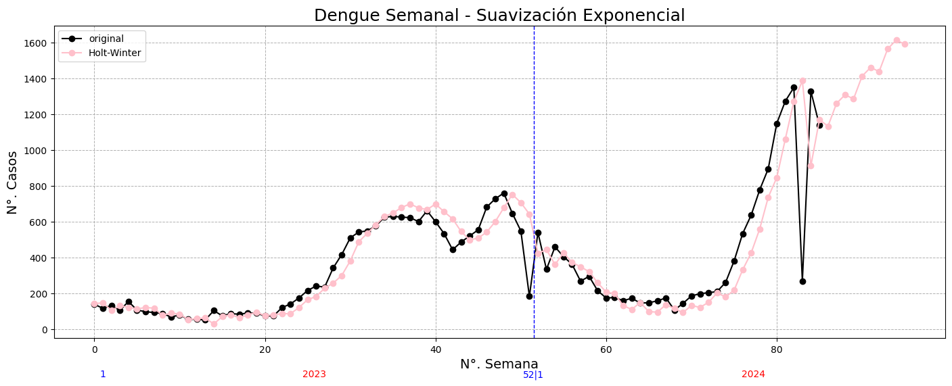

Slide 21
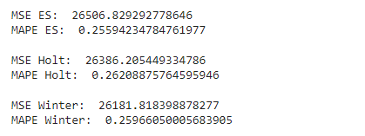
Estimación de error en los pronósticos

